Slide 1
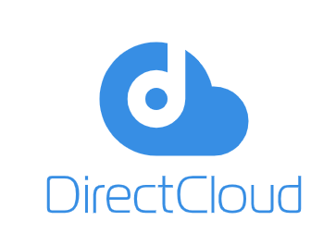

드라이브의 윈도우 멀티유저 지원 시 제약사항에 대한 대처
® All Rights Reserved by

Slide 2
문서이력
버젼 | 시작 | 작업내용 | 작성자 | 완료일
1.0 | 2023-07-27 | 최초 작업 | 안기섭 | 2023-07-27

Slide 3
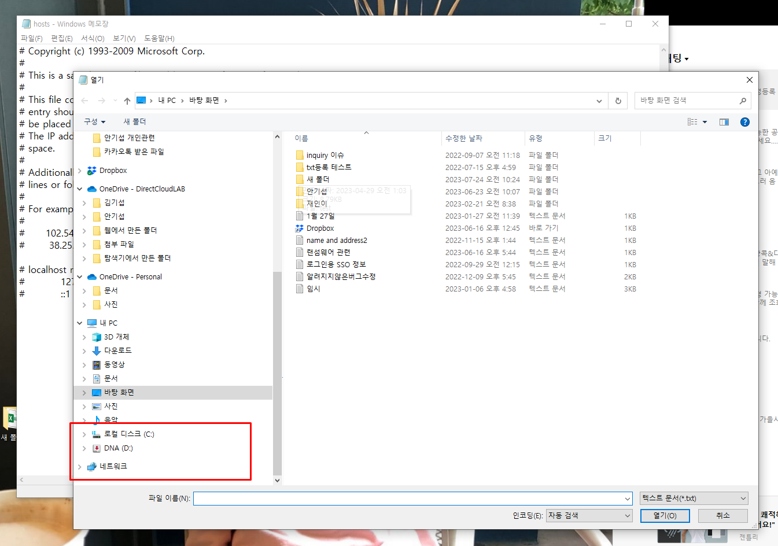
개요
현재 Windows용 DirectCloud-Drive는 윈도우 멀티유저의 동시 사용을 지원하기 위해, DirectCloud-Drive 실행 시 각 윈도우 사용자의 사용자 권한으로 드라이브를 마운트하고 있는데, 이에 따른 제약사항이 발견됨
<제약사항>
관리자 권한으로 실행된, 또는 무조건 관리자 권한으로 실행하는 응용프로그램
사용 시 DirectCloud-Drive의 정상적 이용 불가능
“열기” 동작 시, 마운트된 Drive 경로가 제공되지 않음 (좌측 예시 화면)
탐색기에서 DirectCloud 파일 실행을 위해 더블클릭을 했을 때, 해당 파일을 실행하는 프로그램 자체가 무조건 “관리자 권한＂으로 실행되는 프로그램인 경우 “파일을 찾을 수 없다＂고 나타나는 현상
<원인>
Drive문자를 사용자 권한으로 마운트 했는데, 프로그램 실행은 관리자 권한으로 실행함으로 인해 사용자 권한으로 마운트한 Drive 구조는 반영할 수 없음에 발생하는 현상
<해결방안>
Windows 멀티유저 사용 지원이 기본조건이면 해결방안은 없음 (반드시 사용자 권한으로 드라이브를 마운트해야 각 사용자별 드라이브 마운트가 가능함).
다만, 관리자 권한으로 사용되는 응용프로그램에서 정상적인 이용을 지원하려면 과거 버전처럼 드라이브 문자 마운트를 관리자 권한으로 지정해서 실행해야함.
<현상 재현>
관리자 권한으로 특정 응용 프로그램 실행하여 파일 열기 (해당 프로그램은 메모장임)
해당 응용 프로그램에서 다른 파일을 찾기 위해 “열기“ 기능 실행 시, DirectCloud-Drive 경로가 보이지 않음

Slide 4
해결방안 1)
관리자 권한으로 실행된 응용 프로그램 미지원을 사양으로 확정하여 공지
Windows에서는 관리자 권한으로 응용프로그램 실행하는 것을 권장하지 않으나, 일부 과거 응용프로그램 및 사내 자체개발 프로그램 등에서 일부 사용중이라 이 부분에 대해 그냥 사양으로 결정하여 발표. ➔ 관리자 권한으로 실행되는 프로그램에서는 DirectCloud-Drive 파일을 불러오지 못함

Slide 5
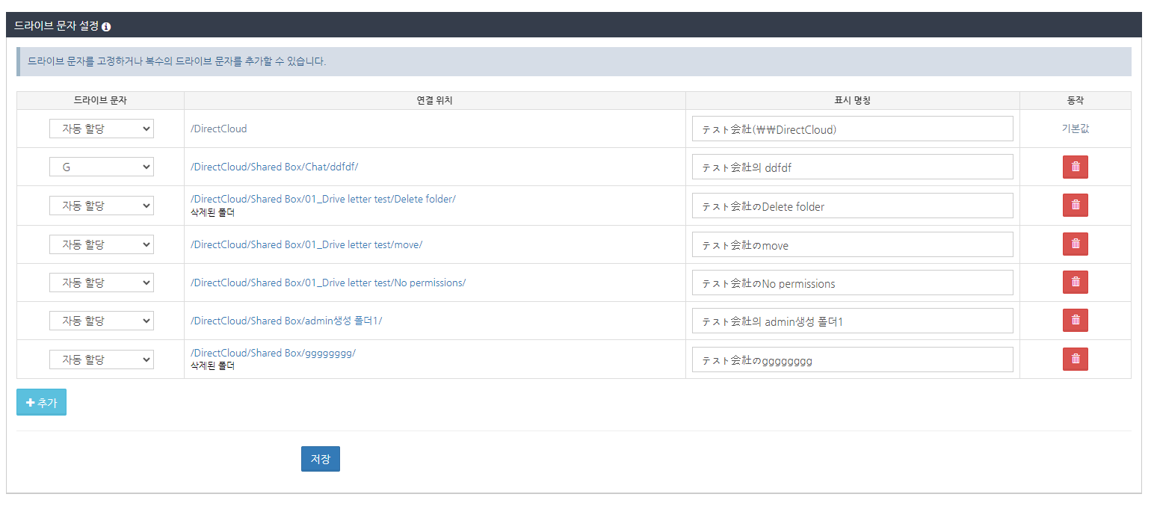

해결방안 2) 옵션화
해결방안 2는 제약사항을 해결하기 위해 기존 방식의 드라이브 마운트(관리자 권한으로 마운트) 하는 옵션을 제공하는 방법으로 뉘앙스의 차이에 따라, 세부적으로 2-1과 2-2안이 있음
(본 옵션은 클라이언트별로 설정하는 게 아니라, 회사 정책으로 내려주도록 해야함 – 1개 컴퓨터에서 클라이언트별로 다른 옵션으로 실행 시에는 문제 발생할 수 있음)
2-1) Windows 멀티유저 지원을 옵션으로 선택하도록 함
기본적으로 기존 사용성(관리자 권한으로 드라이브 마운트)을 유지하는 것을 기본값으로 함 (해당 기능 비활성화)
Windows에서 멀티 유저 사용하려는 기업은 해당 옵션을 활성화하여 사용하도록 함 (클라이언트 로그인 시 해당 정책 적용 받도록 함)
해당 옵션 설정 시의 제약사항에 대한 설명을 제공하도록 함
Windows 멀티 유저 지원
!
1개의 컴퓨터에 복수의 windows 계정을 등록하여 동시에 여러 명의 사용자가 DirectCloud-Drive를 사용하는 경우, 각 사용자가 DirectCloud-Drive에 독립적으로 접속하여 사용할 수 있도록 지원합니다.
해당 옵션 활성화 시, 관리자 권한으로 실행되는 응용 프로그램을 사용하면 일부 보고된 오류사항이 있습니다만, 일반적인 응용 프로그램은 관리자 권한으로 실행되지 않습니다. 이에 대한 자세한 정보는 매뉴얼 및 안내페이지(일본에서 제공)를 참고해주세요 .
안내페이지(FAQ) 제공하여 URL로 자세한 설명 제공했으면 함

Slide 6



해결방안 2) 옵션화
2-2) 관리자 권한으로 드라이브 마운트를 기본적으로 제공하도록 함
혹시 Windows에서 드라이브가 정상적으로 마운트 되었지만, 이용 시 알려지지 않은 장애현상을 경험하신 적이 있으신가요?
기본적으로 Windows 멀티유저 지원을 기본값으로 함
관리자 권한 응용 프로그램 때문에 문제를 겪는 회사들이 “관리자 권한으로 드라이브 문자 마운트＂해서 사용할 수 있는 기능 제공함
해당 옵션 설정 시의 제약사항에 대한 설명을 제공하도록 함
설명이 많으므로, 가급적이면 매뉴얼로 대체하거나 상세 내용은 FAQ 페이지 URL을 제공했으면 하고, 설정화면은 간결하게 제공하고 싶음
우측 화면은 일단 가급적 어떤 내용인지 내부에도 공유할 수 있도록 일부러 길게 작성한 것임
드라이브 문자 마운트 방법 설정
DirectCloud-Drive Windows 버전 실행 시, 드라이브 문자를 마운트하는 권한에 따라, 이용환경이 다르게 제공됩니다.
귀사의 사용환경에 맞는 사항을 선택해주세요.
!
V
Windows에 로그인된 사용자 권한으로 드라이브 문자 마운트 (기본값)
컴퓨터에 복수의 Windows 계정을 등록하여 복수의 사용자가 동시에 사용하는 경우
이 옵션 사용 시에는 관리자 권한으로 실행되는 응용프로그램에서 약간의 제약사항이 있습니다만, 일반적인 응용 프로그램 들은 관리자 권한으로 실행되지 않으므로 크게 주의하지 않으셔도 됩니다. 자세한 제약사항은 여기를 통해 확인하세요.
관리자 권한으로 드라이브 문자 마운트
1개의 컴퓨터에서 1명의 사용자만 사용하는 경우
이 옵션 선택 시에는 1개의 컴퓨터에서 복수의 사용자가 동시에 DirectCloud-Drive를 실행 시 계정 충돌/드라이브 문자 충돌 등에 의한 문제가 발생할 수 있으므로, 1개 컴퓨터에서 동시에 여러 명이 접속하여 사용하는 환경에서는 사용할 수 없습니다.
ㅇㄹㅇㄹ

